Slide 1
보행동결 자극 시스템
중간발표
IMU 기반 보행 동결 검출 및 청각 자극 시스템
32203482 이종하

Slide 2
목차
중간발표
01
아이디어 발표 요약
05
판정 방법과 결과
02
만든 것
06
아이디어 발표 이후 바뀐 점
03
기록 방법
07
한계
04
걷기와 동결 흉내 비교
08
구현할 것

Slide 3
만들려는 것
01 아이디어 발표 요약
문제 파킨슨 환자는 걷다가 갑자기 발이 바닥에 붙음 (보행 동결)
1
2
3
걸음 측정
동결 감지
박자 소리
허리에 찬 가속도 센서
발이 안 떨어지는 순간
직전 걸음 빠르기에 맞춤
계속 울리면 익숙해져 반응이 줄어듦, 그래서 동결일 때만 울림
다시 걸으면 소리 멈춤

Slide 4
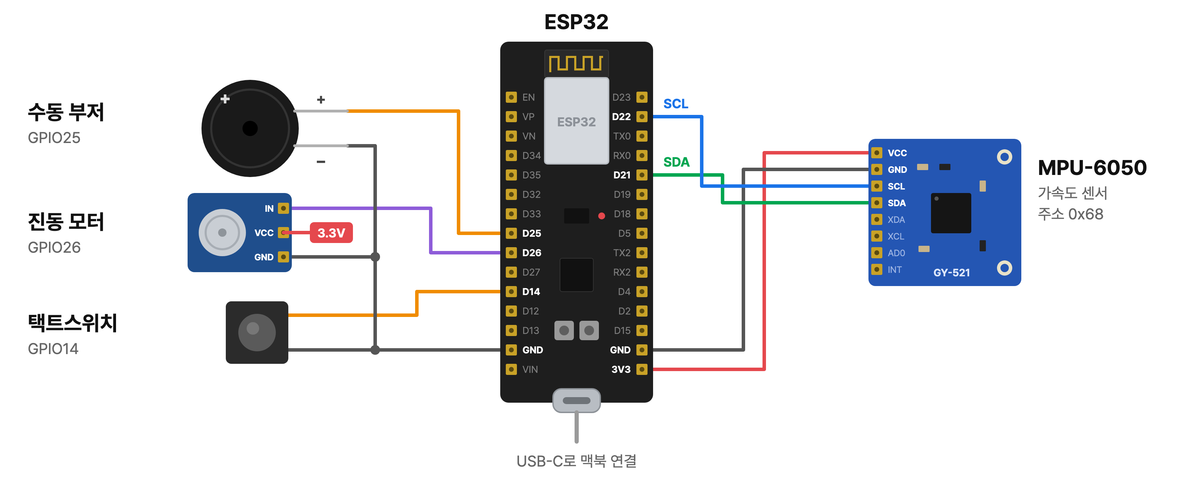
회로 연결
02 만든 것

Slide 5
기능 테스트
02 만든 것
부저 테스트
버튼 테스트
진동 테스트

Slide 6
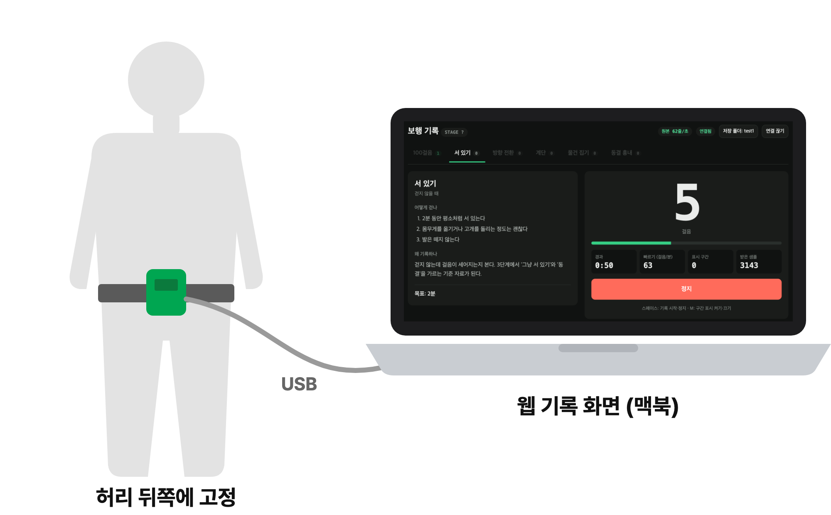
착용과 기록 환경
02 만든 것
62.0~62.4 Hz
샘플레이트 (설계값 62.5 Hz)
32 / 32
걸음 세기 (32걸음씩 2회, 놓침과 중복 없음)
손에 들고 재면 손 떨림이 동결처럼 나와서 허리에 고정함

Slide 7
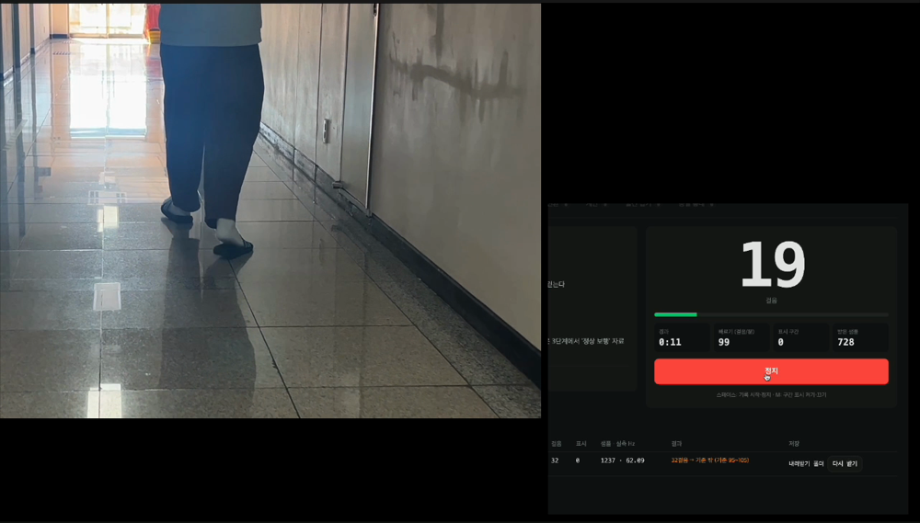
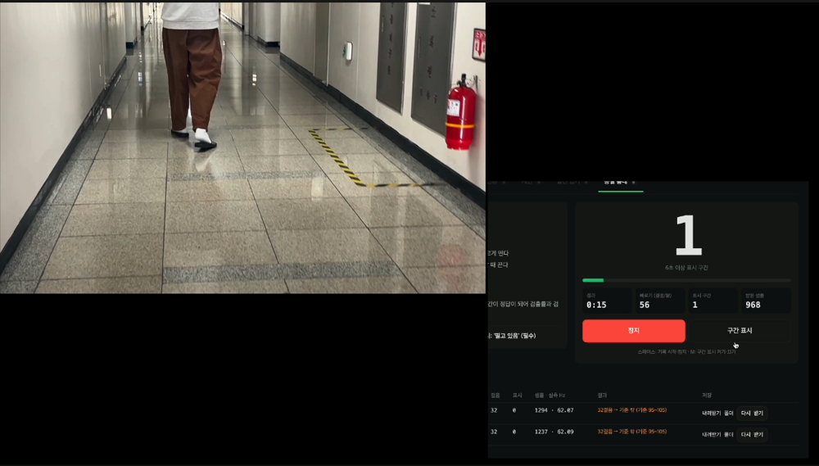
걷기와 동결 흉내 영상
03 기록 방법
걷기
동결 흉내
왼쪽은 복도 영상, 오른쪽은 같은 시각의 기록 화면
떨기 시작과 끝을 기록 화면에서 직접 표시

Slide 8
흔들림 크기와 걸음 규칙성
04 걷기와 동결 흉내 비교
흔들림 크기: 걷기 0.14~0.21 g, 흉내 0.08~0.24 g
흔들림 크기 (g)
걷기
걸음 규칙성: 걷기 0.43~0.68, 흉내 0.09~0.37
0.14~0.21
동결 흉내
0.08~0.24
3~8 Hz 떨림(FI): 흉내 7구간 중 3구간에서 약함
0
0.1
0.2
0.3
떠는 동안에도 걸음이 세어짐 (끊긴 시간 최대 0.7~2.1초)
걸음 규칙성 (0~1)
기준 0.41
걷기
0.43~0.68
걸음 규칙성 같은 모양의 걸음이 반복되는 정도 (0~1)
동결 흉내
0.09~0.37
0
0.5
1

Slide 9
판정 조건과 결과
05 판정 방법과 결과
움직임 세기 ≥ 0.005
그리고
걸음 규칙성 < 0.41
또는
FI ≥ 1.5
2회 연속이면 울림
FI를 같이 보는 이유: 일정한 박자로 떨면 규칙성이 높게 나옴
판정 방식 | 잡힌 흉내 | 판정까지 | 걷기 중 오작동
FI만 (아이디어 발표) | 4 / 7 | 4.6초 | 0회
규칙성 + FI (현재) | 7 / 7 | 3.0초 | 0회
PC와 기기 계산 결과 일치 (소수 넷째 자리까지)

Slide 10
변경 사항
06 아이디어 발표 이후 바뀐 점
항목 | 아이디어 발표 | 현재 | 비고
판정 기준 | FI만 | 규칙성 + FI + 움직임 세기 | 흉내 7구간 중 3구간은 FI가 약함
판정 시점 | 발이 멈춘 뒤 | 걸음과 무관하게 계속 | 떠는 동안에도 걸음이 세어져 멈춤이 감지 안 됨
템포 | 직전 케이던스 | 5초 전 케이던스 | 판정 무렵엔 떨림이 걸음으로 세어져 케이던스가 높게 나옴 (95~137, 평소 85~90)
끄는 시점 | 다시 걸을 때 | 판정이 2회 연속 풀릴 때 | 떨림이 멈춘 뒤 2~3초 더 울림
택트스위치 | 4단계 | 3단계부터 | 판정 시험 중 잘못 울린 소리를 바로 끄기 위해

Slide 11
현재 한계
07 한계
한 사람의 흉내 데이터
걷기 외 동작에서 오작동
같은 기록으로 기준값을 정해 실제보다 좋게 나옴
서성이기, 방향 전환 등 표시하지 않은 70초 중 4회 울림

Slide 12
구현할 것
08 구현할 것
실시간 판정 시험
방향 전환 구분
낙상 감지
웹 화면의 기능 시험으로 확인
자이로로 회전을 재서 오작동 줄이기
큰 충격 뒤 누운 자세가 이어지면 낙상
무선 연결
보호자 알림
심박 센서
휴대폰에서 상태와 기록 확인
오래 굳어 있거나 넘어지면 알림
확장

